Slide 1
TESTBESZÉD ALAPOK (Barbar és Alan Pease: A Testbeszéd enciklopédiája c. műve alapján)
Úgy ismerem, mint a tenyeremet - mondjuk néha, ámde kísérletek bizonyítják, hogy fényképről az embereknek még az öt százaléka sem is meri fel a saját tenyerét.
A politikusok testbeszédét ma már világszerte árgus szemmel figyelik az emberek, hiszen mindenki tudja, hogy a politikus időnként úgy tesz, mintha hinne valamiben, holott igazából nem hisz, és sokszor InLlt3rja magát másnak, mim ami.

Slide 2
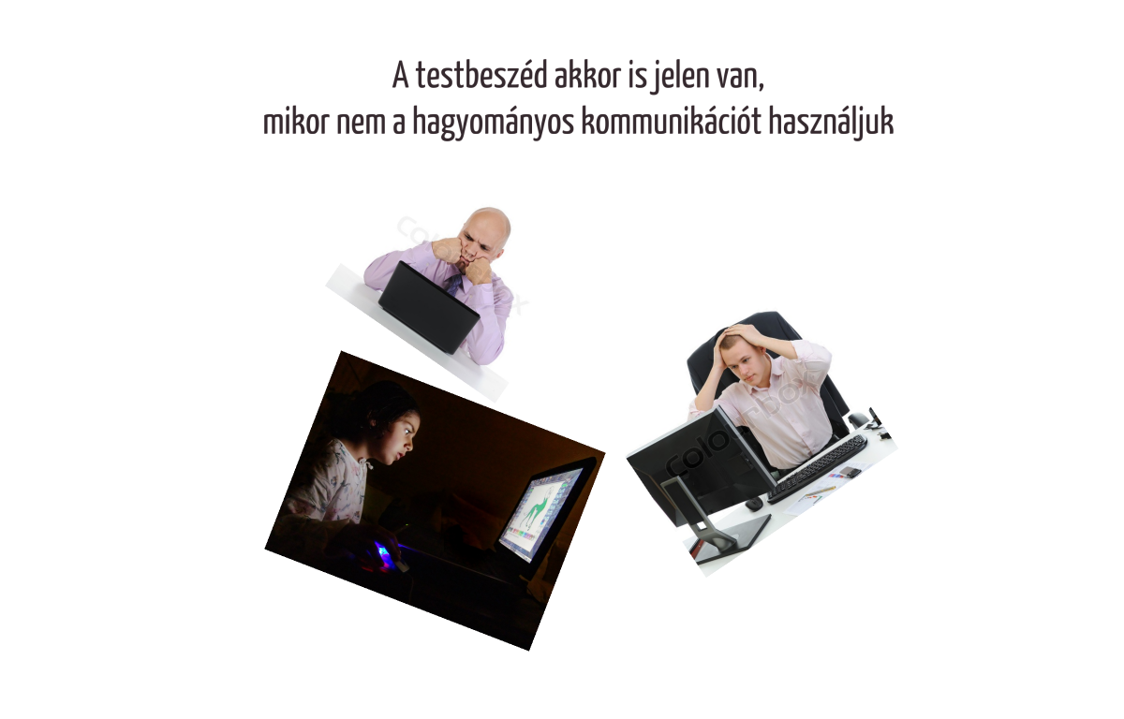

Slide 3
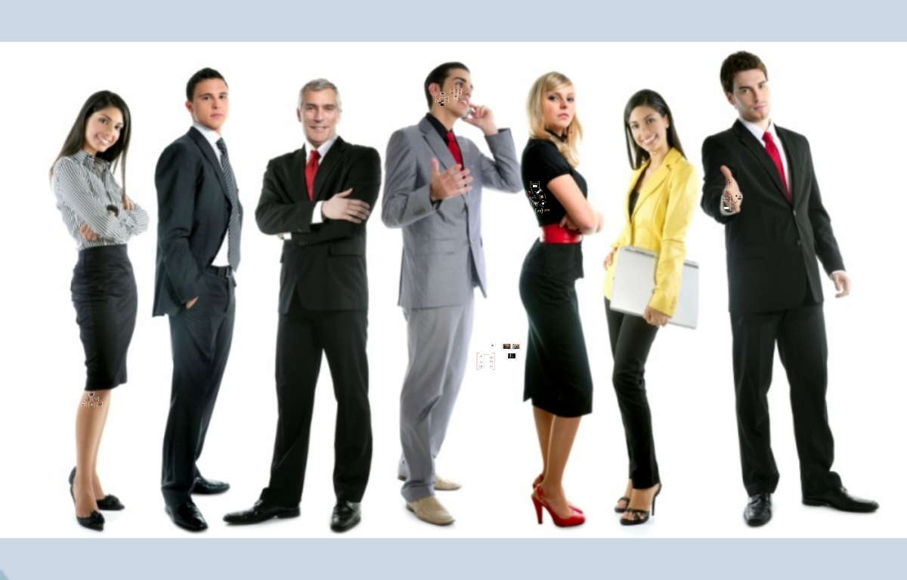

Slide 4
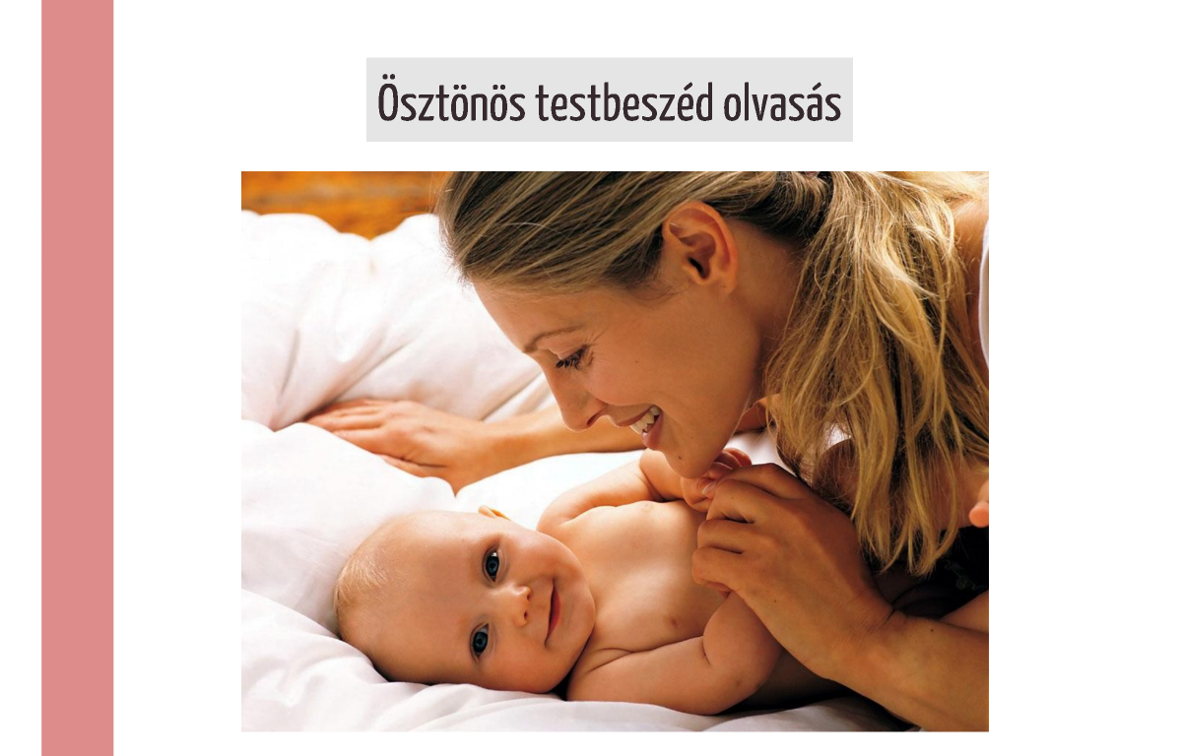

Slide 5
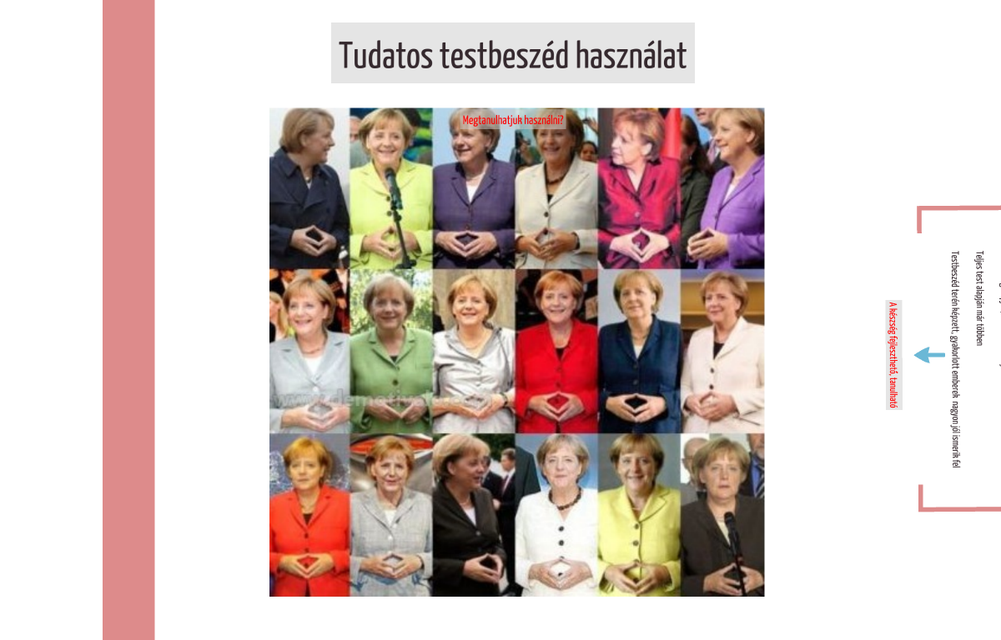

Slide 6

A nyugati világban azt jelenti: "jó", az olaszoknál: "egy", a japánoknál: "öt", a görögöknél viszont azt, hogy: "kapd be!"

Slide 7
Mindenkinek van olyan ismerőse, aki ha bemegy egy tucat idegen ember közé, pár perc múlva pontosan meg tudja mondani, ki kinek a kicsodája, mire gondol, és milyen a hangulata. Mielőtt a beszéd kialakult volna, az ember egyetlen kommunikációs eszköze az a képessége volt, hogy a viselkedésből ki tudta olvasni a másik hozzáállását és gondolatait.
Fenn hordja az orrát.
Arcizma se rándul.
Föllélegzik.
Vállat von.
Fel a fejjel.
Állj a sarkadra. Állokok elébe.
Gyanúsan ugranak ezek rá arra, amit gondolunk.

Slide 8
Fenn hordja az orrát Arcizma se rándul. Föllélegzik. Vállat von. Fel a fejjel. Állj a sarkadra. Állok elébe. Seggnyaló.
Mehrabian és Birdwhisrell is úgy találta, hogy az élőszóban zajló párbeszédből alig 35 százaléknyi a verbális kommunikáció, a többi 65 százalék nem verbálisan zajlik. Az üzleti életben a tárgyalóasztalnál keltett benyomás 60-80 százalékát a testbeszd hordozza, és az emberek 60-80 százaléka alig 4 perc alatt alakítja ki elsődleges véleményét egy új ismerősről.
Címkézünk, ahogy a valóságot, úgy másokat. Mindenki azonnal barátságos, kedves, ellenszenves stb…

Slide 9
A testbeszéd az ember érzelmi állapotának külső leképezése. Egy gesztus vagy mozdulat rávilágít egy-egy pillanatnyi érzésre. Akit például feszélyez, hogy hízásra hajlamos, az néha a tokáját ráncigálja. Valaki, aki tudja, hogy a combja vastagabb, mint szeretné, lefelé simítgatja a ruháját. Aki fél vagy védekezik, az összefonja a karját vagy keresztbe teszi a lábát, esetleg ezt is, azt is. Egy férfi, ha egy nagy mellű nővel beszél, noha tudatosa óvakodik attól, hogy partnere mellét bámulja, kezével közben öntudatlanul tapogató mozdulatokat tesz.
Ha valakiről azt tartjuk, hogy intuitív alkat vagy hogy jók a megérzései, tulajdonképpen arra gondolunk, hogy érti az emberek testbeszédet, összeveti az így felfogott jeleket azzal, amit hall. Az ilyen észlelőképességet nevezik a szónokok közönség- vagy csoportérzékelésnek. Ha például a hallgatóság leszegett fejjel és karba tett kézzel ül a széksorokban, az intuitív szónok megérzi, hogy előadása nem talált utat hozzájuk. (ezért ennyire nehéz online oktatni!!! Csak bízunk benne, hogy a Önöknek tetszik amit hallanak, én személy szerint nagyon ☺ ).

Slide 10
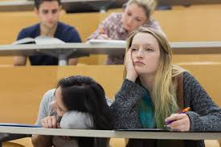
Mennyire unják? Ennyire?

Slide 11
Mit csinál a jósnő?
Látom, nyugtalanítja valami, mert erös jeleket bocsát ki felém. Érzem, hogy amit a legjobban vár az élettől, az néha irreálisnak tűnik, s ön már-már attól fél, hogy mindez lehetetlen. Úgy érzem, ön olykor barátkozó, nyílt és bizakodó az emberekkel, máskor pedig visszahúzódó, tartózkodó és óvatos. Büszke rá, hogy önállóan alkot ítéletet, s csak akkor hiszi el. Amit lát és hall, ha kellő bizonyítékot kap. Kedveli a változást és fl változatosságot, idegesíti a korlátozás és a monotónia. Szívesen megosztja legbensőbb érzéseit az önhöz lüzel állókkal, de felismerte, hogy nem túl bölcs dolog, ha túlontúl nyílt és kitárulkozó. Egy S kezdőbetűs férfi/nő most erősen hat önre jövő hónapban pedig felkeresi önt egy novemberi születésű nő egy izgalmas ajánlattal A külső szemlélő számára ön higgadt és fegyelmezett , belól azonban nyugtalan és aggodalmas, s gyakran rágódik azon, hogy csakugyan jól dömöt-e.
Kire igaz ez, kedves hallgatók? (spoiler: mindenkire).

Slide 12
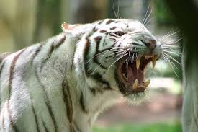
Univerzális gesztusok
Kimutatja a foga fehérjét:
Táguló orrcimpa: több oxigén: ez jó menekülésre és támadásra is

Slide 13
Jó példa az univerzális gesztusokra a váll megvonása, amely azt jelzi, az illető nem tudja a választ, vagy nem érti az elhangzottakat. Többelemű, három részből álló gesztuscsokor: a nyitott tenyér azt demonstrálja, hogy semmit se rejtegetünk a markunkban, a felvont váll a nyakat védi a támadástól, a felvont szemöldök pedig általános, behódoló üdvözlés.
A gesztusokat együttesen értelmezzük, csak így lehet. Az egyik legsúlyosabb hiba, amit az újonc testbeszédolvasó elkövethet, ha egy gesztust a többi gesztustól és a körülményektől elkülönítve, önmagában értékel.
Pl.: A kritikus hozzáállás legfontosabb jele az archoz tett kéz, ahol a mutatóujj fölfelé irányul, egy másik ujj takarja a szájat, a hüvelykujj pedig megtámasztja az állat.

Slide 14
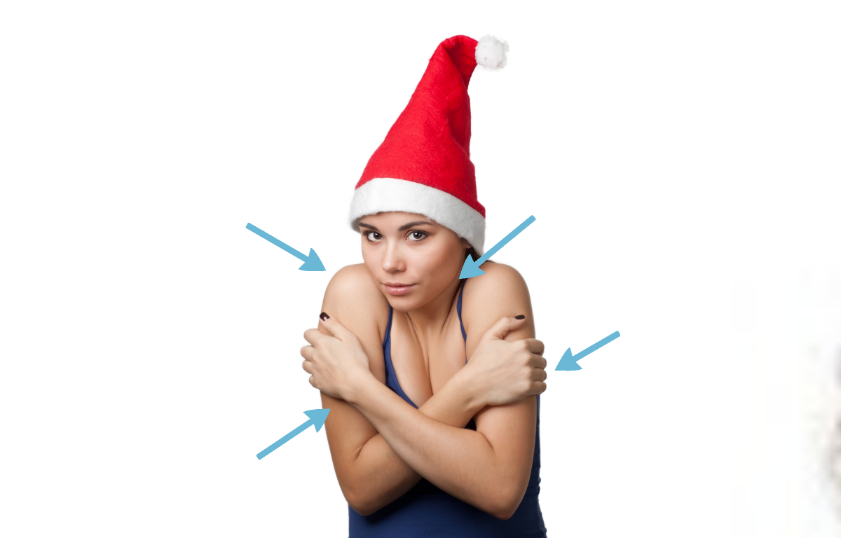

Slide 15
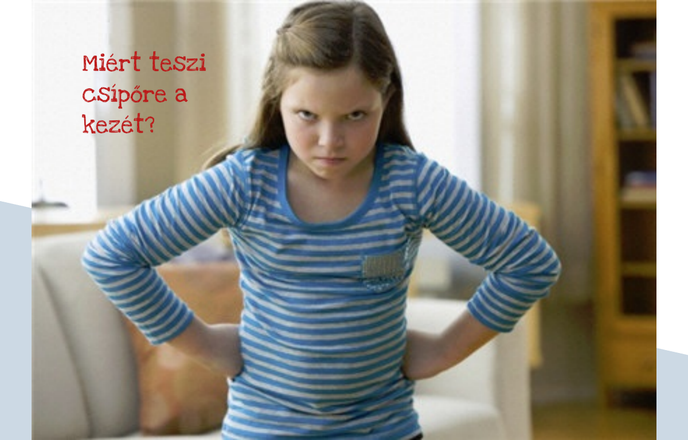

Slide 16
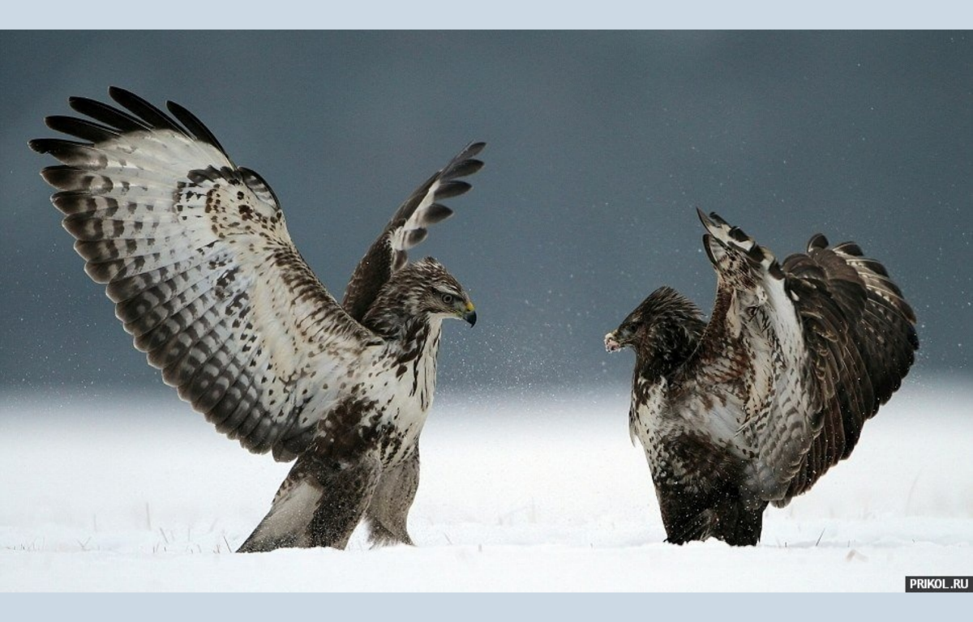

Slide 17
Mindig keressük az összhangot: ha eltér amit mondanak attól amit mutatnak, akkor valami nem stimmel.
Mindig figyeljék a kontextust! A gesztusokat mindig abban a kontextusban kell értelmezni, amelyben előfordulnak. Ha valaki szorosan összefont karral, keresztbe tett lábbal, leszegett állal a buszmegállóban ül egy hideg, téli napon, akkor a gesztuscsokor minden bizonnyal azt jelenti, hogy fázik, nem pedig azt, hogy védekezik.

Slide 18
Nyitott tenyér felfele: ártatlanság.
Lefelé fordított tenyér: tekintély, uralom.
A zárt ököl- kinyújtott mutatóujj gesztusban a mutatóujj szimbolikus bot, amellyel a kéz tulajdonosa engedelmességre akarja szorítani a másik felet. Ezzel tudat alatt negatív érzelmeket vált ki belőle, mert az ilyen jelzést hagyományosan ütés követi.

Slide 19
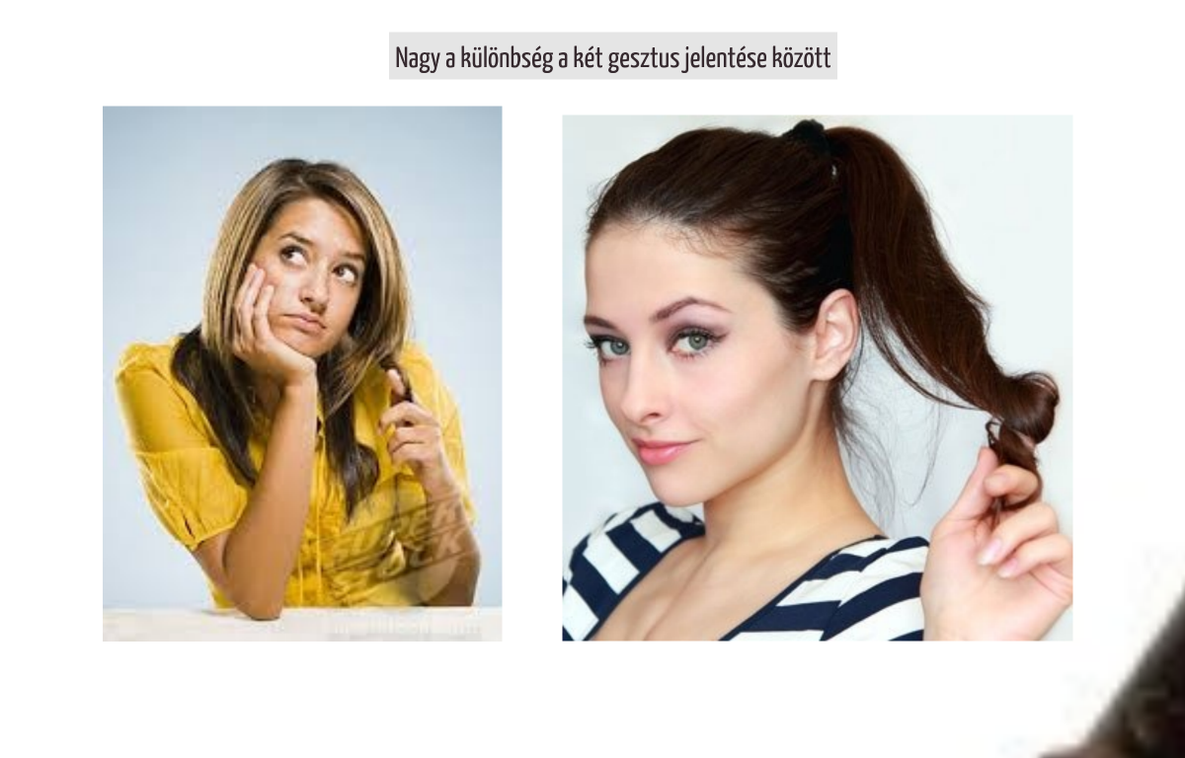

Slide 20
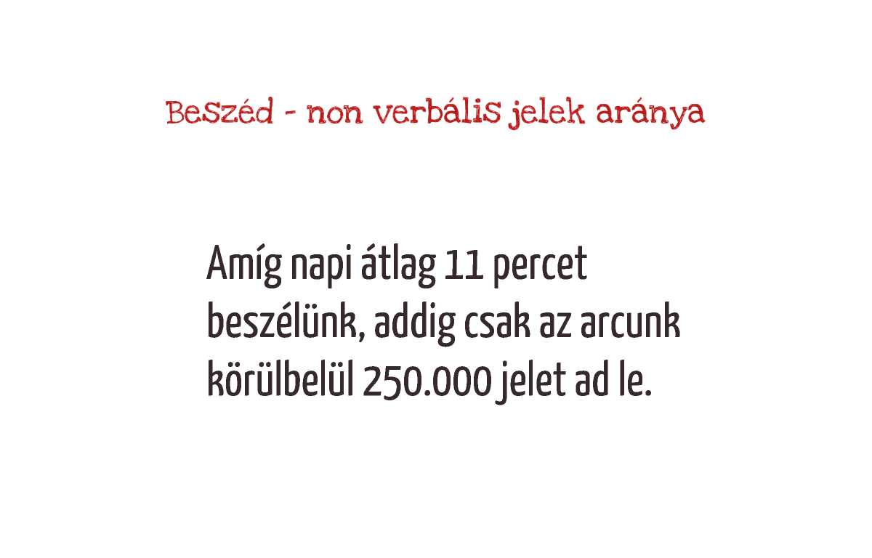

Slide 21
